Slide 1
Movil

Slide 2



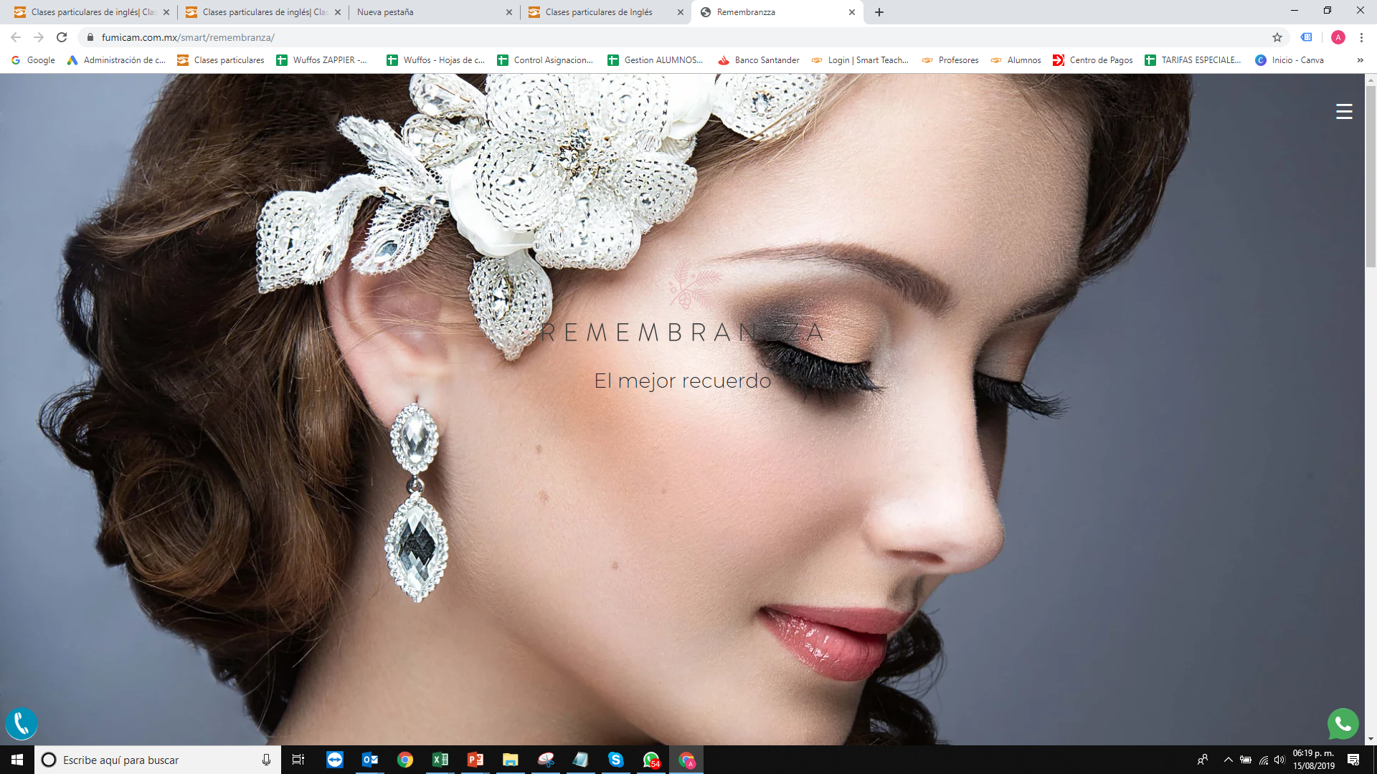
Quitar las 3 rayas
Cambiar logo, posición y agregar texto abajo y centrado “Weading”
Weading
Whatsapp y Llamada
Dejar juntos y en la parte inferior derecha

Slide 3
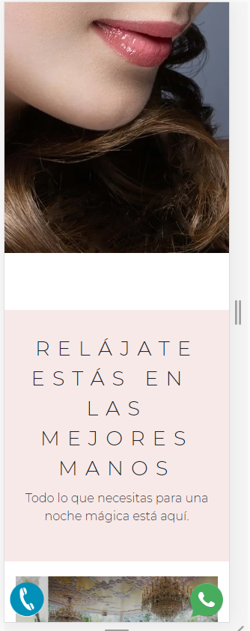
Quitar espacio blanco
Modificar texto
Somos Remembranzza, empresa dedicada a realizar Bodas, desde hace más de 20 años.
Contamos con toda la infraestructura en inmobiliario, capital humano y los mejores proveedores, que han logrado bodas realmente de ensueño.
Máxima calidad en eventos sin importar el tamaño. Desde la intimidad con invitados selectos hasta bodas con más de 1000 invitados.
Tus sueños, nuestros sueños.

Slide 4

Relájate, estas en las mejores manos.
“Gracias Remembranzza, nunca me dejaron solo y me apoyaron en mis locuras de mi boda. Gracias!”
Majo y Aaron
17 diciembre 2018
Club de playa Mishol, Acapulco, Guerrero
Modificar texto para incluir las recomendaciones en carrusel

Slide 5

Poner en gris claro
El corazón ponerlo en color rojo
Remembranza
by
LCTG BANQUETES

Slide 6
Recomendaciones
“Recomendamos 100% a Remembranzza, el evento fue espectacular, nos encantó su organización y su profesionalismo. Todo quedó tal cual como lo soñamos y nuestros invitados quedaron felices.
La Hacienda San Andrés es preciosa, fue el espacio idóneo para celebrar el mejor día de nuestras vidas. Aprovechamos la oportunidad para darle muchísimas gracias por materializar nuestro sueño y hacerlo aún mejor de lo que imaginábamos. ”
Lore y Alejo.
20 abril 2019
Hacienda San Andres, Naucalpan, Estado de México
Relájate, estas en las mejores manos.
“Gracias Remembranzza, nunca me dejaron solo y me apoyaron en mis locuras de mi boda. Gracias!”
Majo y Aaron
17 diciembre 2018
Club de playa Mishol, Acapulco, Guerrero
“Extraordinaria coordinación y soporte, siempre nos ayudaron en todo momento, excelente servicio!!!”
Sara y Adolfo.
18 mayo 2019
Hacienda San Gabriel, Cuernavaca, Morelos

Slide 7
PC

Slide 8
Quitar
Cambiar logo, posición y agregar texto abajo y centrado “Bodas”
Weading
Whatsapp y Llamada
Dejar juntos y en la parte inferior derecha

Slide 9
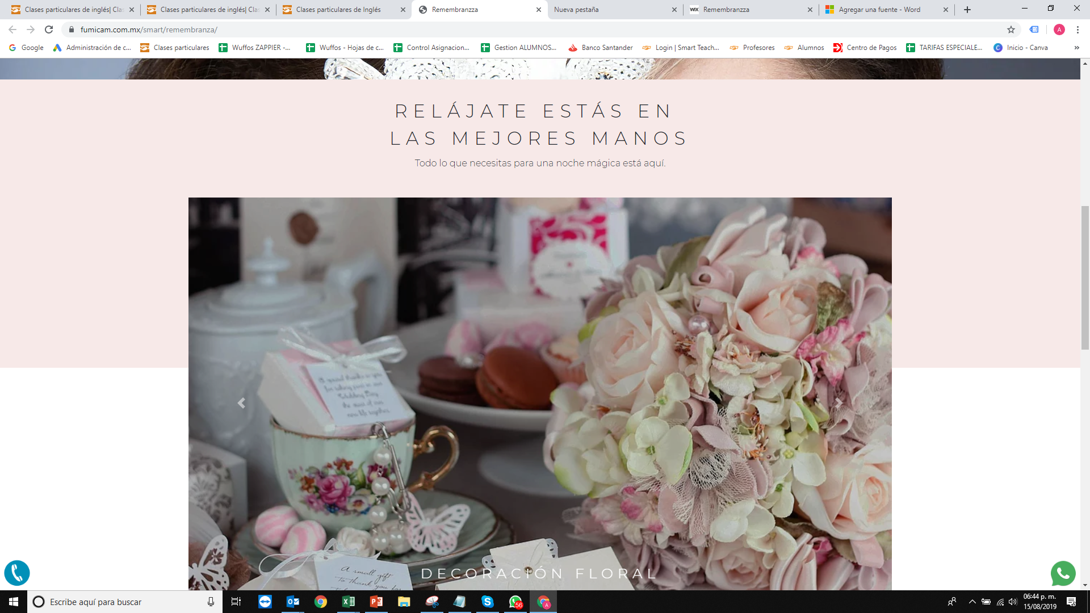
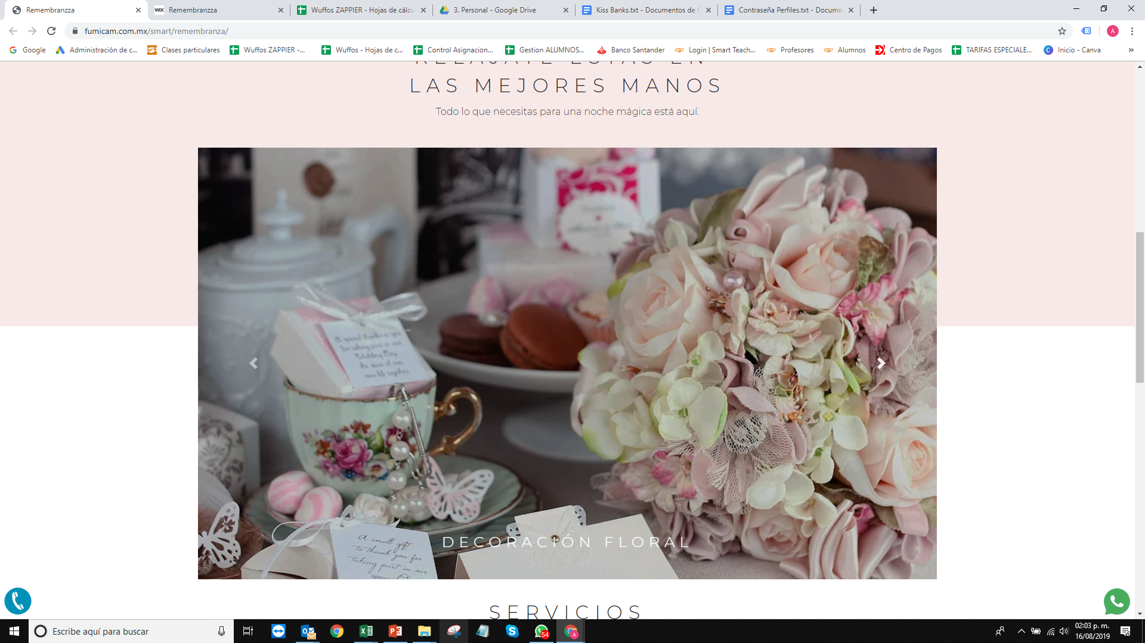
Cambiar texto de “Relajate…”
Por el logo
Somos Remembranzza, empresa dedicada a realizar Bodas, desde hace más de 20 años.
Contamos con toda la infraestructura en inmobiliario, capital humano y los mejores proveedores, que han logrado bodas realmente de ensueño.
Máxima calidad en eventos sin importar el tamaño. Desde la intimidad con invitados selectos hasta bodas con más de 1000 invitados.
Tus sueños, nuestros sueños.
Incluir texto descripción
Llegar a la mitad de la foto

Slide 10
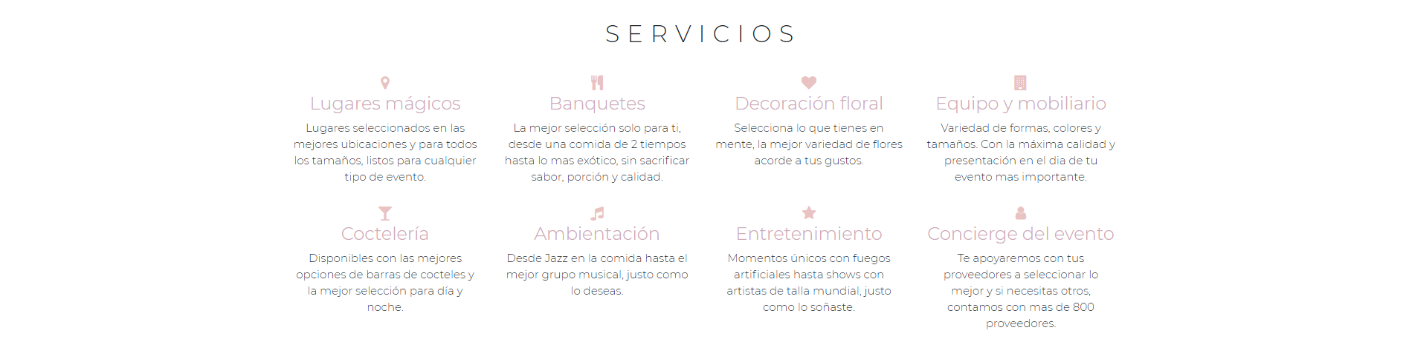
Mas espacio entre “SERVICIOS”
“PRIMERA LINEA “
“SEGUNDA LINEA”

Slide 11
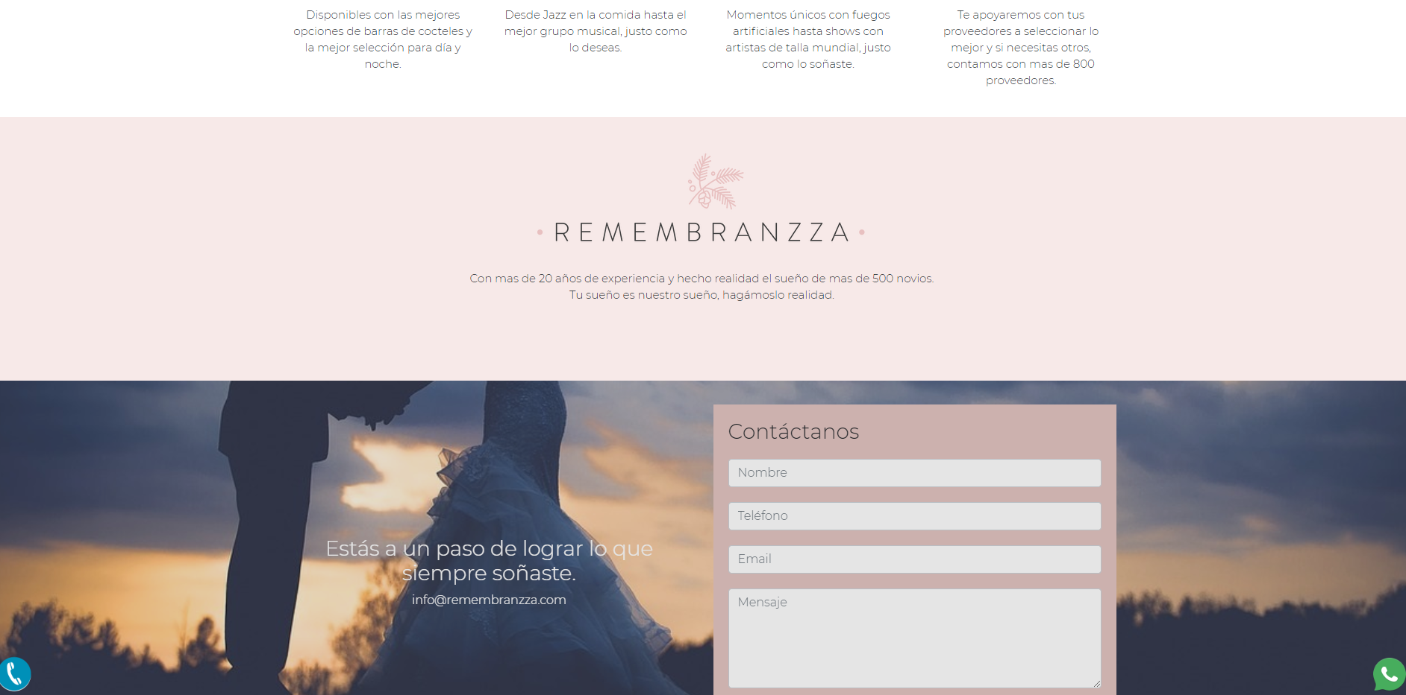
Incluir recomendaciones
Relájate, estas en las mejores manos.
“Gracias Remembranzza, nunca me dejaron solo y me apoyaron en mis locuras de mi boda. Gracias!”
Majo y Aaron
17 diciembre 2018
Club de playa Mishol, Acapulco, Guerrero

Slide 12
Recomendaciones
“Recomendamos 100% a Remembranzza, el evento fue espectacular, nos encantó su organización y su profesionalismo. Todo quedó tal cual como lo soñamos y nuestros invitados quedaron felices.
La Hacienda San Andrés es preciosa, fue el espacio idóneo para celebrar el mejor día de nuestras vidas. Aprovechamos la oportunidad para darle muchísimas gracias por materializar nuestro sueño y hacerlo aún mejor de lo que imaginábamos. ”
Lore y Alejo.
20 abril 2019
Hacienda San Andres, Naucalpan, Estado de México
Relájate, estas en las mejores manos.
“Gracias Remembranzza, nunca me dejaron solo y me apoyaron en mis locuras de mi boda. Gracias!”
Majo y Aaron
17 diciembre 2018
Club de playa Mishol, Acapulco, Guerrero
“Extraordinaria coordinación y soporte, siempre nos ayudaron en todo momento, excelente servicio!!!”
Sara y Adolfo.
18 mayo 2019
Hacienda San Gabriel, Cuernavaca, Morelos

Slide 13
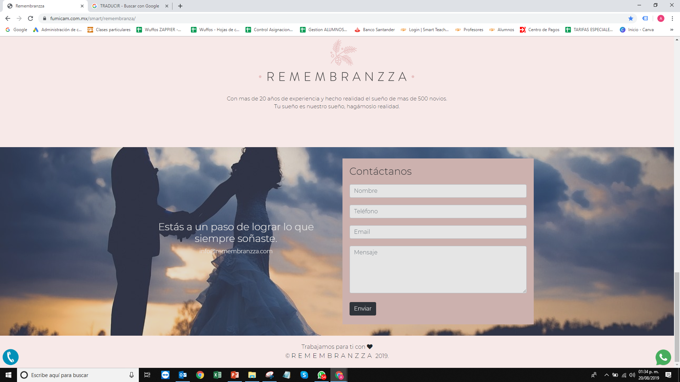
Corazon en color rojo
Remembranza by LCTG BANQUETES

